Slide 1

Вирусы и антивирусные программы

Slide 2

Классификация вирусов Существуют различные типы компьютерных вирусов
Загрузочные
Файловые
Макро-вирусы
Сетевые

Slide 3

Загрузочные вирусы
Заражают загрузочный сектор гибкого диска или винчестера
При заражении дисков загрузочный вирус «заставляет» систему при её перезапуске считать в память и отдать управление не программному коду загрузчика операционной системы, а коду вируса

Slide 4
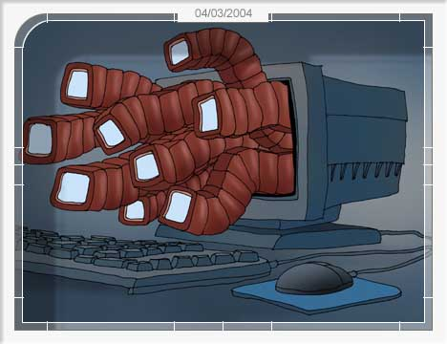
Файловые вирусы
Используют файловую систему операционной системы
Могут поражать исполнимые файлы различных типов (EXE, COM, BAT, SYS, и др.)
Практически все загрузочные и файловые вирусы резидентные

Slide 5

Макро-вирусы
Являются программами на языках встроенных в некоторые системы обработки данных (текстовые редакторы, электронные таблицы и т.д.)
Для своего размножения такие вирусы используют возможности макро-языков и при их помощи переносят себя из одного зараженного файла в другие
Являются ограниченно резидентными, то есть они находятся в оперативной памяти и заражают документы до тех пор, пока открыто приложение

Slide 6

Сетевые вирусы
Для своего распространения используют протоколы и возможности локальных и глобальных компьютерных сетей
Основным принципом работы сетевых вирусов является возможность передать и запустить свой код на удалённом компьютере

Slide 7


Антивирусные программы
Для защиты от вирусов и лечения зараженного компьютера используются антивирусные программы, которые по принципу действия можно разделить на:
блокировщики
ревизоры
полифаги

Slide 8

Антивирусные блокировщики
Резидентные программы, перехватывающие вирусные ситуации и сообщающие об этом пользователю.
Например, «вирусоопасной» является запись в загрузочные сектора дисков, которую можно запретить с помощью программы BIOS Setup

Slide 9
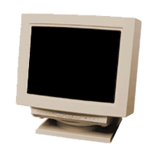
Ревизоры
Принцип работы ревизоров основан на подсчете контрольных сумм для хранящихся на диске файлов. Эти суммы сохраняются в базе данных антивируса. При последующем запуске сверяются данные. Если информация о фале, записанная в базе данных, не совпадает с реальными значениями, то ревизоры сигнализируют о том, что файл был изменен или заражен вирусом

Slide 10
Полифаги
Принцип работы основан на проверке файлов, секторов и системной памяти и поиске в них известных и новых вирусов.
Для поиска известных вирусов используются маски вирусов (некоторая постоянная последовательность программного кода, специфическая для каждого конкретного вируса)
Используются также алгоритмы эвристического сканирования, то есть анализ последовательности команд в проверяемом объекте

